Slide 1
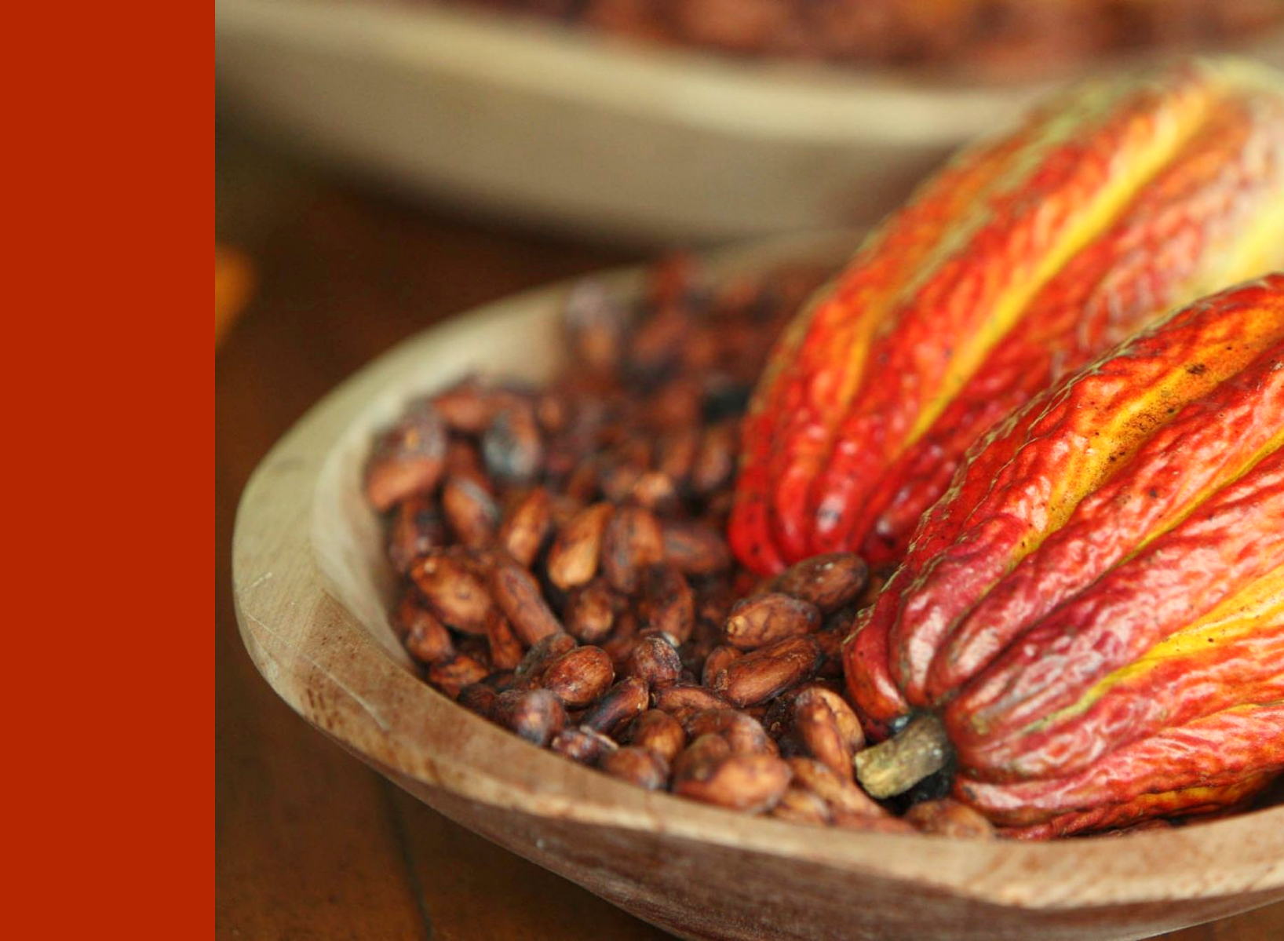


Universidade Estadual de Santa Cruz
Autores:
Patrick Silva Ferraz
Prabhát Kumar de Oliveira
Orientadora:
Drª. Marta Magda Dornelles
Segmentação de amêndoas de cacau em imagens digitais de tábuas de corte
Notes:
Bom dia, meu nome é Prabhát Kumar de Oliveira, postulante ao grau de bacharel em ciência da computação
E o tema do meu trabalho é segmentação de amêndoas de cacau e identificação de atributos para a automatização do teste de corte
Com a orientação da Profª Drª Marta Magda

Slide 2
Roteiro
INTRODUÇÃO
SEGMENTAÇÃO DE AMÊNDOAS
CONCLUSÃO
1
Notes:
A sequência da apresentação consiste na introdução e seguido da segmentação de amêndoas. Em seguida é abordado a identificação de atributos e por fim a conclusão.

Slide 3
1. INTRODUÇÃO
1

Slide 4

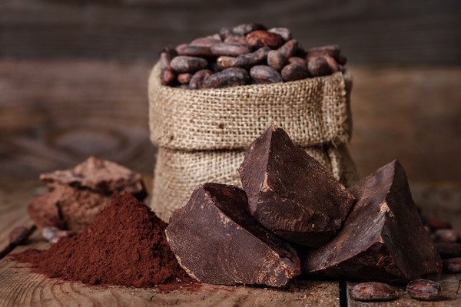
INTRODUÇÃO
Para a produção de chocolate gourmet são utilizadas amêndoas de cacau de qualidade superior
Prova de corte
Inspeção para identificar amêndoas defeituosas
Avaliação do beneficiamento nas etapas de produção
1
Notes:
Essa qualidade pode ser verificada pela prova de corte, que tem como objetivo identificar as amêndoas defeituosas além de avaliar se o beneficiamento nas etapas da produção do cacau foram realizados corretamente e em que fase do processo ocorreram problemas.

Slide 5
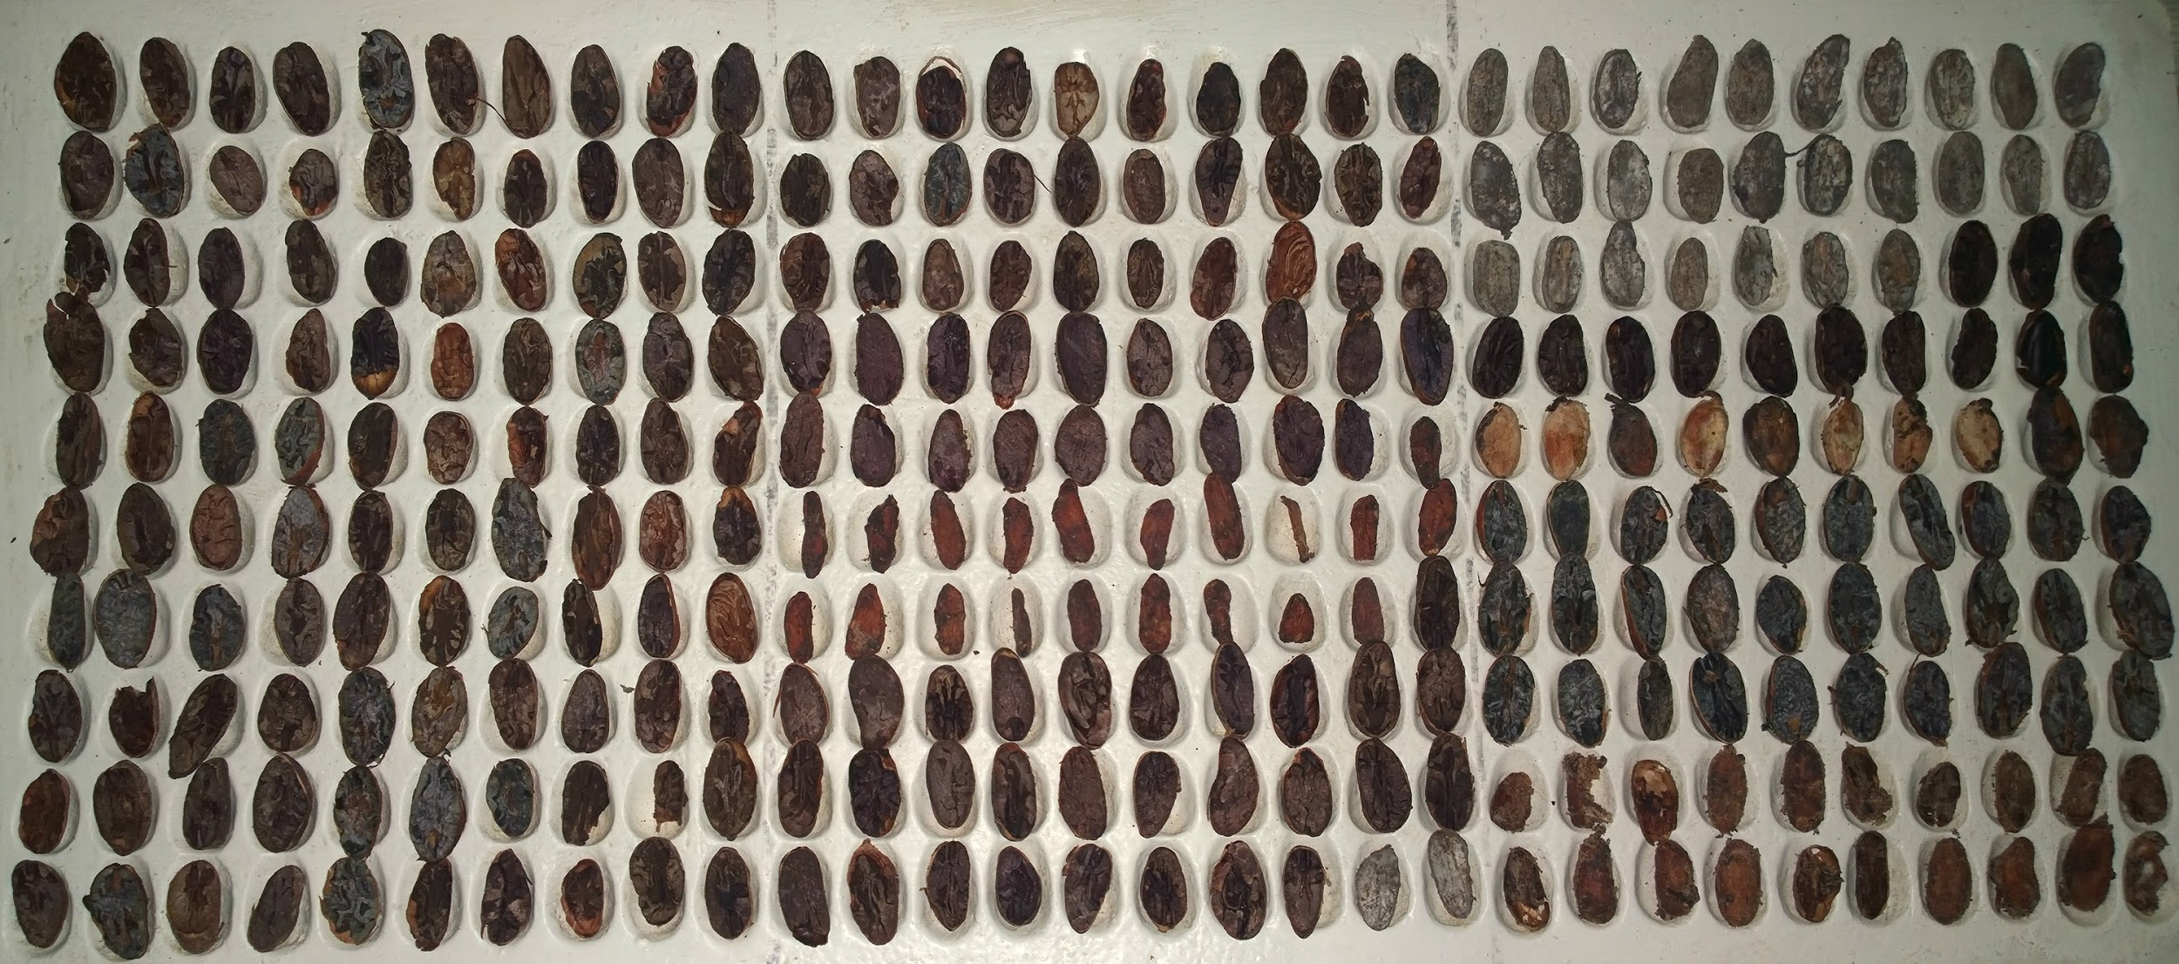
TÁBUA DE CORTE
1
Notes:
A prova de corte é um teste utilizado como forma de classificar e caracterizar lotes quanto à qualidade. É baseado na observação visual de uma amostra de amêndoa e mensuração do número de amêndoas defeituosas. Consiste na seleção aleatória de amêndoas por um especialista, o qual realiza a inspeção olfativa de cada amêndoa. São então cortadas e dispostas em uma tábua de corte onde é realizado a inspeção visual. A análise é realizada em 300 amêndoas.

Slide 6
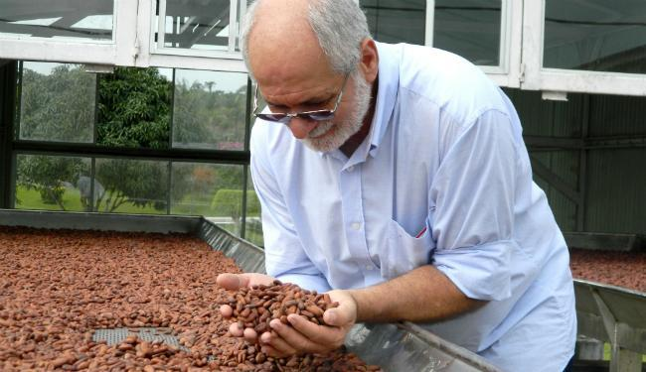
JUSTIFICATIVA
Análise subjetiva de cada especialista
Classificação sujeita a falhas humanas
Tempo de realização do procedimento
Especialistas escassos
Aposentadoria
Falecimentos
Não há contratação
Existe um equipamento que pode auxiliar a análise, mas é muito caro e a CEPLAC não dispõe de recursos
1
Notes:
Tendo como base as informações a respeito da inspeção, o presente trabalho tem como motivação o fato de que os especialistas que realizam a classificação das amêndoas de cacau na CEPLAC estão se tornando escassos, devido a processos de aposentadoria ou falecimentos e não está ocorrendo a contratação de novos especialistas. Outro fator é que a classificação manual está sujeita a falhas humanas, bem como a análise subjetiva de cada especialista, não havendo assim uma padronização do processo. Existe também a questão do tempo de realização do procedimento. Para a inspeção visual das amêndoas demora-se em média cerca de 90 minutos.

Slide 7
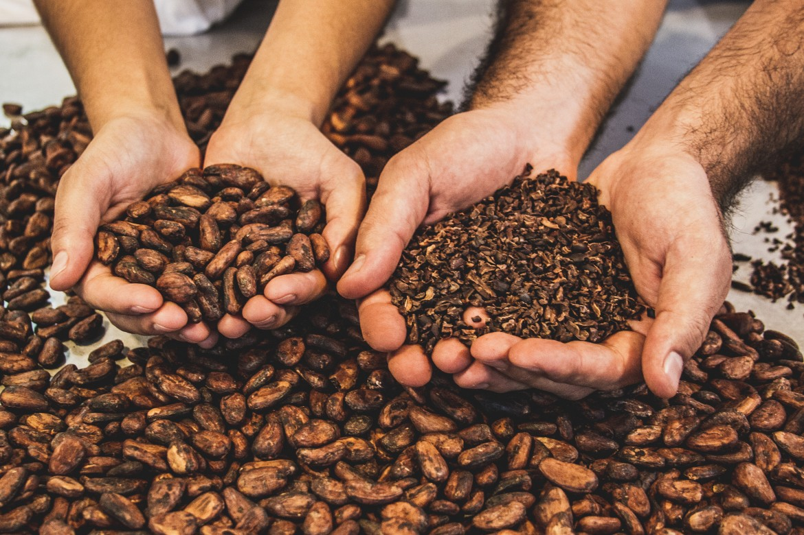
OBJETIVO
Apresentar uma metodologia para segmentação de amêndoas em tábuas de corte
1

Slide 8
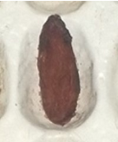
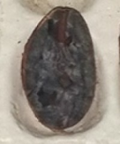
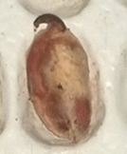
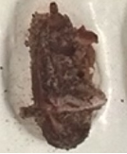
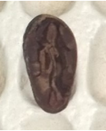
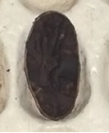
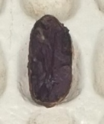
CLASSES DE AMÊNDOAS
Achatada Ardósia Germinada Inseto
Parc. Marrom Marrom Violeta
1
1
Notes:
Para este trabalho serão consideradas as seguintes classes:

Slide 9
2. SEGMENTAÇÃODE AMÊNDOAS
1
Notes:
Baseado nos testes realizados para avliação dos algoritmos para a segmentação das amêndoas na tábua de corte, a metodologia proposta para a segmentação de amêndoas consistirá em 6 passos que foram realizados com imagens de cada classe individualmente. A seguir será mostrado o passo a passo exemplificado com a classe inseto.

Slide 10
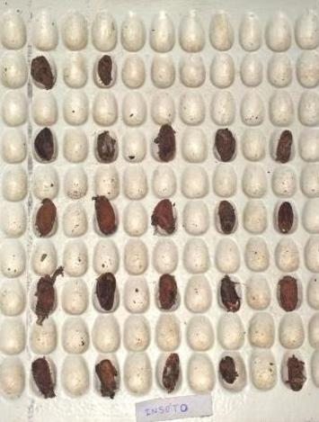
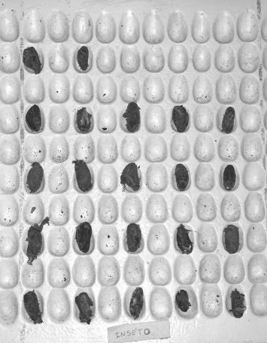
1º Passo: Conversão da imagem de entrada em escala de cinza.
PASSO A PASSO
1
Notes:
O primeiro passo consiste na conversão das cores da imagem para escala de cinza

Slide 11
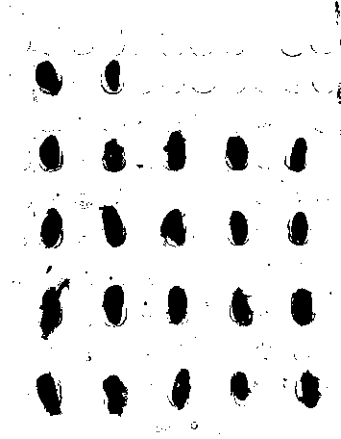
2º Passo: Aplicação do threshold na imagem, gerando imagem binária
PASSO A PASSO
1
Notes:
O Segundo passo consiste na aplicação do threshold na imagem, convertendo-a para uma imagem binária (preto e branco)

Slide 12

3º Passo: Eliminação de ruídos da imagem
PASSO A PASSO
1
Notes:
Ruidos ocasionados pela presença de impurezas eventualmente podem aparecer na imagem, afetando assim a detecção de bordas

Slide 13
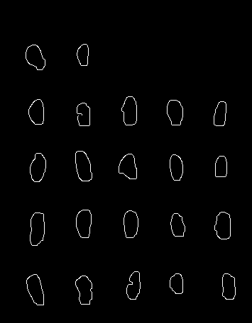
4º Passo: Utilização do Canny para detecção de bordas
PASSO A PASSO
1
Notes:
Com a imagem livre de ruídos, o quarto passo consiste na utilização do Canny para a detecção de bordas

Slide 14
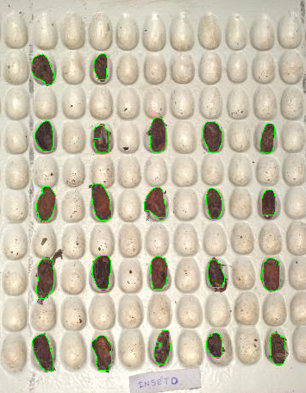
5º Passo: Destaque das amêndoas na imagem original
PASSO A PASSO
1
Notes:
Os contornos são utilizados no quinto passo para o destaque das amêndoas na imagem original

Slide 15
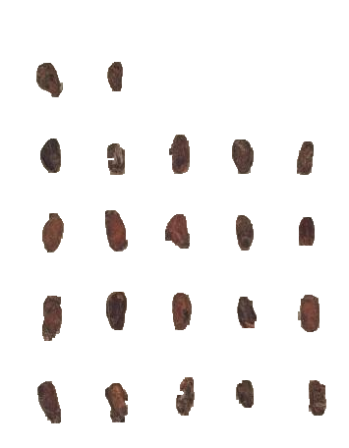
6º Passo: Remoção da imagem de fundo, destacando as amêndoas
PASSO A PASSO
1
Notes:
O sexto passo consiste na remoção da imagem de fundo das amêndoas, tornando-a branca

Slide 16
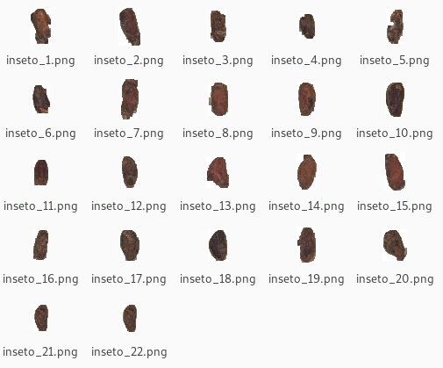
RESULTADOS
1
Notes:
Assim é possível a extração de cada amêndoa individualmente possibilitando a análise de características que poderão ser utilizadas para classificá-las.

Slide 17
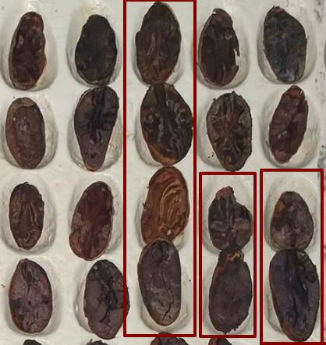
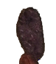
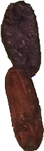
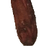
OBSERVAÇÕES
1
Notes:
A metodologia proposta foi testada na tábua completa de amêndoas, mas o algoritmo não se mostrou eficiente na segmentação pelo fato da sobreposição de amêndoas. Amêndoas sobrepostas são identificadas pelo algoritmo como apenas um objeto, e não é relevante a divisão da imagem considerando a quantidade de amêndoas pois o pedaço de amêndoa que ficar em uma das imagens afetará a análise geométrica e de cor, resultando em análise incorreta.

Slide 18
4. CONCLUSÃO
<número>

Slide 19
Segmentação das amêndoas e a extração individual sem necessidade de padronização da imagem de entrada
Quantidade de amêndoas na tábua de corte pode variar (1 a 300)
Sobreposição das amêndoas
Para melhores resultados:
Iluminação adequada
Limpeza da tábua de corte
<número>
Notes:
Em relação às amêndoas, pode-se tirar duas fotos, onde distribui-se apenas 150 amêndoas em cada foto, preenchendo um espaço com amêndoa e outra não, e na fileira seguinte inverter a distribuição.

Slide 20
TRABALHOS FUTUROS
Realização de testes com outros algoritmos de segmentação
Seleção de outras características para classificação de amêndoas
Aplicação de machine learning
<número>
Notes:
Item III: de forma a classificar a classe inseto e germinada, ou complementar as classificações possíveis
Item V : , de forma que ou os espaços entre as amêndoas seja maior, ou a região de posicionamento da amêndoa seja maior

Slide 21
Universidade Estadual de Santa Cruz
Autores:
Patrick Silva Ferraz
Prabhát Kumar de Oliveira
Orientadora:
Drª. Marta Magda Dornelles
Segmentação de amêndoas de cacau em imagens digitais de tábuas de corte
Notes:
Bom dia, meu nome é Prabhát Kumar de Oliveira, postulante ao grau de bacharel em ciência da computação
E o tema do meu trabalho é segmentação de amêndoas de cacau e identificação de atributos para a automatização do teste de corte
Com a orientação da Profª Drª Marta Magda

